Slide 1
PRVÉ VÝSLEDKY VÝSKUMU VZDELÁVANIE A ZRUČNOSTI ONLINE (PIAAC Online)
EDUMETRIA 7.11.2019

Slide 2
Národný projekt
Medzinárodné hodnotenie kľúčových kompetencií dospelých (PIAAC)
Obdobie realizácie:
08/2018 – 07/2023
Aktivity NP:
Realizácia medzinárodného merania OECD PIAAC a získanie trendových údajov
Analýzy dát PIAAC pre potreby zmien v systéme celoživotného vzdelávania v SR
EDUMETRIA 7.11.2019
Notes:
príprava a realizácia 2. cyklu medzinárodného programu merania kompetencií dospelých OECD PIAAC.

Slide 3
Čo je PIAAC?
Čo je PIAAC?
najkomplexnejší výskum , ktorý mapuje a hodnotí úrovne kompetencií dospelých, prebiehajúci pod záštitou OECD za účasti takmer 40 krajín sveta
Čo sleduje PIAAC?
sleduje úrovne 3 kompetencií ľudí v rámci celej populácie: čítanie s porozumením, matematická gramotnosť, riešenie úloh s využitím IKT.
Prínos PIAACu
reprezentatívne informácie o aktuálnej situácii v oblasti kľúčových kompetencií dospelých
zistí sa úspešnosť systémov vzdelávania
pomocou získaných dát - efektívne a kvalitné nastavenie stratégií v oblasti vzdelávania
EDUMETRIA 7.11.2019
Notes:
Program medzinárodného hodnotenia kompetencií dospelých (PIAAC – Programme for the International Assessment of Adult Competencies) je najväčší a najkomplexnejší výskum zameraný na mapovanie a hodnotenie úrovne kompetencií dospelých, prebiehajúci pod záštitou OECD za účasti takmer 40 krajín sveta.
PIAAC overuje schopnosti a zručnosti dospelých, ktoré sú nevyhnutné pre ich uplatnenie sa v práci a v každodennom živote, ako napr. čítanie s porozumením, vyhľadávanie informácií predovšetkým v elektronickej podobe, využívanie IKT a schopnosť riešiť úlohy v technologicky vyspelom prostredí.
Ide v poradí o druhé meranie, ktoré, pri zachovaní metodiky a trendov z I. cyklu zberu dát (PIAAC I.), umožní analyzovať aj trendy a vývoj v porovnaní s rokom 2013.
Slovenská republika považuje realizáciu projektu Medzinárodné hodnotenie kľúčových kompetencií dospelých za jednu zo svojich priorít, pretože:
-
Získané dáta prinesú nesmierne cenný a reprezentatívny zdroj informácií o aktuálnej situácií v oblasti kľúčových kompetencií slovenskej populácie, ako aj postavenie Slovenskej republiky
medzi ostatnými zúčastnenými krajinami
Umožní analýzy trendov a vývoja na základe dát z predchádzajúceho, prvého cyklu výskumu PIAAC z roku 2013.
zistiť do akej miery sú systémy vzdelávania úspešné v sprostredkúvaní potrebných kompetencií a ako je možné zvýšiť efektívnosť vzdelávacích politík

Slide 4
Základné prvky NP
PIAAC II.
PIAAC Online
TALIS
(2013; 2018)
PIAAC I. (2013)
PISA
(2003-2015)
Pedagogickí zamestnanci
900 PZ
Mladí vo veku 15 rokov
Pedagogickí zamestnanci
Dospelí 16-65 rokov
EDUMETRIA 7.11.2019
Notes:
Tmavým – to, čo meriame v projekte;
Svetlým – to, čo využívame

Slide 5
Ciele NP
Prispieť k zvýšeniu kvality a efektívnosti celoživotného vzdelávania.
Získať objektívnu spätnú väzbu a zhodnotiť vývoj:
úrovne kompetencií dospelých pracujúcich v rámci celej populácie SR, ktoré sú potrebné pre uplatnenie sa v modernej spoločnosti a na neustále sa meniacom trhu práce;
úrovne kompetencií pedagogických zamestnancov (PIAAC Online) s cieľom pomôcť učiteľom pri zlepšovaní kvality v systéme vzdelávania.
Na základe analýzy vplyvu výchovy a vzdelávania na rozvoj kompetencií efektívne a kvalitne nastaviť vhodné stratégie v oblasti vzdelávania.
EDUMETRIA 7.11.2019
Notes:
Hlavným cieľom projektu je prispieť k zvýšeniu kvality a efektívnosti celoživotného vzdelávania získaním a vyhodnotením relevantných dát o úrovni kompetencií (čitateľská, matematická gramotnosť a adaptívne riešenie problémov) dospelej populácie na celom území Slovenska.
Cieľ – otestovať populáciu ako na tom je a na základe toho definovať stratégie v oblasti vzdelávania.

Slide 6
PIAAC online
Štandardizovaný nástroj na hodnotenie kompetencií ľudí vo veku od 16 do 65 rokov v kognitívnych a nekognitívnych oblastiach, vypracovaný OECD
Nástroj pozostáva z nasledovných blokov
3. Položky vychádzajú z merania I. cyklu PIAAC, no v PIAAC online je pridaných 40% nových položiek tak aby obtiažnosť úloh bola porovnateľná s PIAAC I.
4. Jedná sa o adaptívny test, v ktorom sú zadania a ich náročnosť pridelené podľa toho s akou úspešnosťou participant odpovie v úvodných otázkach
5. Cieľom výskumu: sledovanie úrovne kognitívnych zručností pedagógov + sledovanie nekognitívnych faktorov odporúčania k zefektívneniu vzdelávania učiteľov
Demografický dotazník
Demografické charakteristiky
Kognitívny modul
Čitateľská gramotnosť
Nekognitívny modul
Použitie zručností
Vzdelanie
Zamestnanie
Matematická gramotnosť
Schopnosti riešenia problémov s IKT
Osobnostné charakteristiky
Profesijné záujmy a zámery
Životný štýl a zdravie
EDUMETRIA 7.11.2019

Slide 7
PIAAC online: prehľad kognitívnych zručností
1
Čitateľská gramotnosť
40 položiek
1
Príklad - Čitateľská gramotnosť
schopnosť pochopenia, vyhodnotenia a použitia písaného textu v spoločenskom styku, pre dosiahnutie požadovaných cieľov a pre rozvoj vedomostí a vlastného potenciálu.
-zistiť krátku informáciu z krátkeho textu o známych témach
-porovnať, posúdiť informácie a urobiť z nich záver
-zhrnutie informácií v textoch napísaných rôznymi štýlmi, ktoré obsahujú rozporuplné informácie
2
Matematika
38 úloh
2
Príklad - Matematika
Príklad matematika
-zvládnuť základnú aritmetiku v známych situáciách (používanie percent, pomerov)
-pochopiť matematické informácie v tabuľke alebo interpretovať graf
-porozumieť komplexným zadaniam, abstraktným a matematickým a štatistickým pojmom
schopnosť pochopenia, použitia a interpretácie matematických informácií pre ich použitie v rôznych situáciách bežného života. Uchádzači zodpovedajú 20 otázok, ktoré sú rozdelené do dvoch častí.
3
Riešenie problémov s využitím IKT 9 zadaní
3
Príklad – Riešenie problémov
Hypotheses
Schopnosť súvisiaca s využitím technológií pre riešenie problémov a vykonávanie zložitých úloh. Nejde o zisťovanie počítačových zručností, ale o schopnosť fungovania v digitálnom svete v rámci riešenia problémov, s ktorými sa užívatelia technológií stretávajú v bežnom živote.
-jednoduché operácie v užívateľsky ústretovom prostredí
-používanie neznámych počítačových programov podobné tým, na ktoré sú zvyknutí
-používanie neznámych počítačových programov na riešenie zložitejších úloh
EDUMETRIA 7.11.2019
Notes:
Kognitívny test, ktorý zisťuje úroveň kognitívnych zručností učiteľov sa skladá z 87 položiek a delí sa na tri moduly: 1. Čitateľská gramotnosť obsahuje 40 položiek, 2. Matematická gramotnosť má 38 úloh a 3. Riešenie problémov má 9 zadaní. Položky PIAAC online vychádzajú z položiek merania 1. cyklu PIAAC (PIAAC 1), no v online nástroji je pridaných 42% nových položiek tak, aby obtiažnosť jednotlivých modulov bola porovnateľná s testovaním PIAAC 1. Zadania z oblasti pochopenia čítaného textu a riešenia problémov sú v plnej miere prevzaté z PIAAC 1.
Jednotlivé úrovne boli zvolené na základe práce expertných skupín v oblasti gramotností, matematiky a riešenia problémov v technicky vyspelom prostredí, pozostávajúcich z expertov v oblasti psychometriky a návrhu testov a ich hodnotenia. Títo zadefinovali jednotlivé úrovne pre rozsah výsledkov od 0 do 500 bodov a priradili úrovniam jednotlivé znalosti a zručnosti.
Každá úroveň je rozdelená na základe znalostí a zručností potrebných pre vypracovanie úloh v rámci danej úrovne. Každá úroveň je definovaná tak, aby s rastúcim stupňom obsahovala zložitejšie zadania. Úroveň menšia ako 1 definuje najnižšiu úroveň odbornosti, nasledujúce úrovne postupne vyjadrujú vyššie odborné znalosti.
PIAAC online svojim obsahovým zložením a dizajnom je podobný kogitívnym performačným testom ,v ktorých existuje správna odpoveď a náročnosti úloh sa graduje podľa toho čí odpovedá správne/nesprávne
Čitateľská gramotnosť: zistiť správnu informáciu z textu písaného rôznym štýlom
Matematická gramotsoť: vypočítať cenu produktu v zľave, kúpiť cenovo najvýhodnejší lístok do divadla, porovnať informácie v grafoch a vyvodiť nejaký záver
Schopnosť riešenia problémov s IKT: kúpiť letenku, usporiadať emaily podľa priority, vybrať si správnu web stránku na nájdenie vhodnej informácie

Slide 8
PIAAC online: nekognitívne - osobnostné charakteristiky
Osobnostné charakteristiky boli sledované štandardizovaným psychologickým dotazníkom z nekognitívneho modulu
Dotazník ponúkal z každej zo 104 dvojíc tvrdení na výber jedno, ktoré učitelia vyberali podľa vlastnej preferencie
Výsledkom bolo vytvorenie 13 osobnostných charakteristík a 5 osobnostných dimenzií
EDUMETRIA 7.11.2019
Notes:
V súvislosti s týmto zámerom sledujeme u učiteľov niekoľko ďalších nekognitívnych faktorov spomedzi ktorých uvádzame osobnostné charakteristiky pedagógov, ktoré súvisia s kognitívnymi zručnosťami pedagógov a sú relevantné vzhľadom ku kvalite vykonávania pedagogickej profesie (Rammsted et al., 2016).
Osobnostné charakteristiky participantov boli sledované štandardizovaným psychologickým dotazníkom z nekognitívneho modulu. Dotazník ponúkal z každej zo 104 dvojíc tvrdení na výber jedno, ktoré učitelia vyberali podľa vlastnej preferencie. Výsledkom bolo vytvorenie 13 osobnostných charakteristík (usilovnosť, organizovanosť, spoľahlivosť, disciplína, asertivita, priateľskosť, prívetivosť, spolupráca, vyrovnanos, optimizmus, kreativita, intelektuálnosť, zvedavosť) a z nich 5 osobnostných dimenzií (svedomitosť, extraverzia, ochota, emocionálna vyrovnanosť a otvorenosť novým výzvam).

Slide 9
Osobnostné charakteristiky
Osobnostné dimenzie | Osobnostné charakteristiky
Svedomitosť | Usilovnosť, Ambicióznosť
 | Organizovanosť
 | Spoľahlivosť
 | Osobná disciplína
Extraverzia | Asertivita, Líderstvo
 | Priateľskosť
Ochota | Prívetivosť
 | Spolupráca
Emocionálna vyrovnanosť | Vyrovnanosť
 | Optimizmus
Otvorenosť novým výzvam | Kreativita
 | Intelektuálne zameranie
 | Záujem
EDUMETRIA 7.11.2019

Slide 10
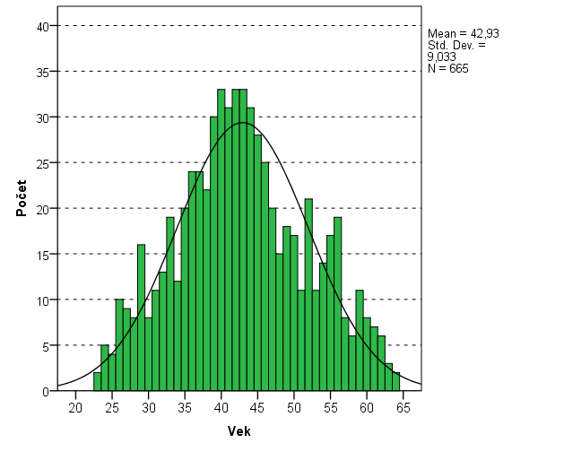
1. etapa PIAAC online – učitelia ISCED 2
V novembri roku 2018 bolo oslovených vyše 2000 učiteľov 2. stupňa ZŠ (ISCED 2) z ktorých prejavilo záujem 670 osôb, z toho bolo 18% mužov a 82% žien
priemerný vek zúčastnených učiteľov bol 43 rokov
Rozloženie vzorky: do 30 rokov 8%, od 30-49rokov 68%, nad 50 rokov 24%
EDUMETRIA 7.11.2019
Notes:
V novembri roku 2018 prebehla prvá fáza testovania, v ktorej bolo oslovených vyše 2000 učiteľov 2. stupňa ZŠ (ISCED 2), z ktorých prejavilo záujem o participovanie vo výskume 670 osôb. Vo vzorke učiteľov bolo 18% mužov a 82% žien, čo zodpovedá podielu učiteľov podľa pohlavia na Slovensku. Priemerný vek zúčastnených učiteľov bol 43 rokov, ktorý sa signifikantne nelíšil od priemerného veku učiteľov na Slovensku (44 rokov) zapojených do výskumu TALIS (2018).
Rozloženie vzorky: Percentuálne zastúpenie:
-učitelia do 30 rokov:8.1%
-učitelia od 30-49 rokov: 68%
-ućitelia :50 a viac roční: 24%
Tieto údaje z našej vzorky učiteľov korešpondujú s dátami Slovenska z výskumnej štúdie TALIS 2018 , v ktorej sa ukázalo, že na Slovensku je 8,2 % učiteľov do 30 rokov a 58% od 30 do 49 rokov.
Zo štúdie TALIS 2018 vyplýva, že v priemere krajín OECD 11,1 % tvoria učitelia vo veku do 30 rokov, 54,5 % učitelia vo veku 30 – 49 rokov a 34,4 % učitelia nad 50 rokov.
Podľa TALIS 2018 na Slovensku je signifikantne nižší podiel učiteľov do 30 rokov (8,2 %) a významne vyšší vo veku 30 – 49 rokov (58,7 %) ako v priemere krajín OECD

Slide 11
1. etapa PIAAC online – učitelia ISCED 2
Úrovne kognitívnych zručností (čitateľská, matematická gramotnosť a riešenie problémov) učiteľov
čitateľská gramotnosť | PIAAC online – Percent | matematická gramotnosť | PIAAC online - Percent | riešenie problémov s IKT | PIAAC online - Percent
5. 376 a viac | 1,70% | 5. 376 a viac | 5,60%
4. <326 - 375> | 25,20% | 4. <326 - 375> | 46,20% | 3. 341 a viac | 8,90%
3. <276 - 325> | 52,00% | 3. <276 - 325> | 41,30% | 2. <291 - 340> | 59,90%
2. <226 - 275> | 20,90% | 2. <226 - 275> | 6,30% | 1. <241 - 290> | 27,60%
1. <176 - 225> | 0,20% | 1. <176 - 225> | 0,60% | <241 a menej> | 3,50%
<175 a menej> | 0,20% | 0. 175 a menej | 0,00%
Priemery krajín OECD (2012):
Čitateľská gramotnosť (4. a 5. úroveň) 12%
Matematická gramotnosť (4. a 5. úroveň) 12.5%
Schopnosť riešenia problémov s IKT (3. úroveň) 5.8%
EDUMETRIA 7.11.2019
Notes:
V novembri roku 2018 prebehla prvá fáza testovania, v ktorej bolo oslovených vyše 2000 učiteľov 2. stupňa ZŠ (ISCED 2), z ktorých prejavilo záujem o participovanie vo výskume 670 osôb. Vo vzorke učiteľov bolo 18% mužov a 82% žien, čo zodpovedá podielu učiteľov podľa pohlavia na Slovensku. Priemerný vek zúčastnených učiteľov bol 43 rokov, ktorý sa signifikantne nelíšil od priemerného veku učiteľov na Slovensku (44 rokov) zapojených do výskumu TALIS (2018).
Výsledky úrovní kognitívnych zručností učiteľov zobrazené v Tabuľke 1 indikujú, že väčšina zapojených učiteľov dosiahla v sledovaných kognitívnych oblastiach priaznivé výsledky, ktoré neboli štatisticky rozlíšiteľné medzi mužmi a ženami. V čitateľskej a matematickej gramotnosti, boli merané úrovne zručností na škále od 0 do 5, pričom úroveň 0 predstavuje najnižšiu a 5 najvyššiu úroveň gramotností.
V čitateľskej gramotnosti 52% učiteľov dosiahlo tretiu úroveň a 27% štvrtú a piatu úroveň (OECD 12%, PIAAC 1 - 7% 8.miesto, VŠ 18%, ). V matematickej gramotnosti 41% učiteľov dosiahlo tretiu úroveň a až 52% učiteľov dosiahlo štvrtú a piatu úroveň (OECD 12,5 %, PIAAC 1 – 12,6 % VŠ 32%). V schopnosti riešiť problémy (na škále úrovní od 0-3) sa 60% učiteľov umiestnilo na druhej úrovni a 9% učiteľov dosiahlo najvyššiu úroveň (OECD 5,8%, PIAAC 1 – 4,2% !!!! najmenej VŠ 9%)).
ten, kto dosiahol danú úroveň má 67% pravdepodobnosť úspešne odpovedať na testovú úlohu danej úrovne

Slide 12
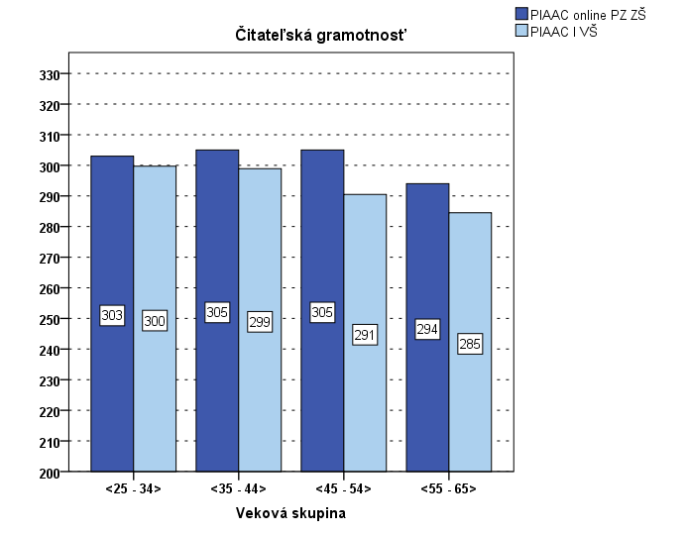
Čitateľská gramotnosť
Rozdiely v čitateľskej gramotnosti ZŠ učiteľov z PIAAC online a VŠ vzdelaných ľudí z PIAAC I podľa veku
Čitateľská gramotnosť učiteľov z PIAAC online bola porovnateľná s VŠ vzdelanými ľuďmi z PIAAC I
EDUMETRIA 7.11.2019
Notes:
Čo sa týka porovnania (rozdielov) úrovne zručností učiteľov s vš vzdelanou populáciou , ukázalo sa výsledky zapojených učiteľov z PIAAC C online boli v čitateľskej gramotnosti porovnateľné s výsledkami vysokoškolsky vzdelanej populácie z PIAAC 1. cyklu. Iba vo vekových kategóriách 45-54 a 55-56 rokov boli signifikantné rozdiely v čitateľskej gramotnosti medzi učiteľmi a vš vzdelanou populáciou- v prospech učiteľov.
PIAAC I SR – 274 VS - 295, OECD 273

Slide 13
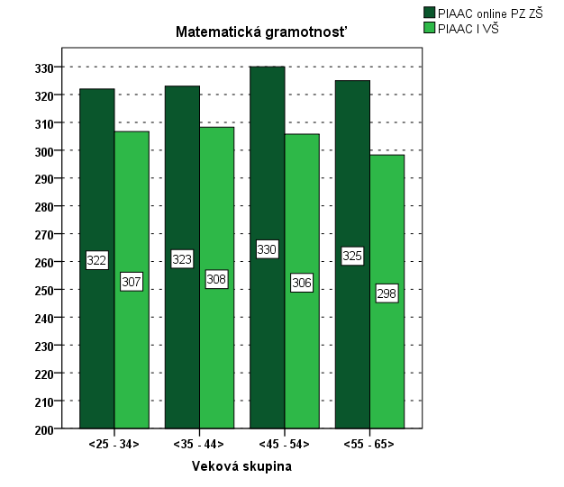
Matematická gramotnosť
Rozdiely v matematickej gramotnosti ZŠ učiteľov z PIAAC online a VŠ vzdelaných ľudí z PIAAC I podľa veku
Matematická gramotnosť učiteľov z PIAAC online bola významne lepšia v porovnaní s VŠ vzdelanými ľuďmi z PIAAC I
EDUMETRIA 7.11.2019
Notes:
, ale výsledky v matematickej gramotnosti a riešení problémov zapojených učiteľov boli štatisticky významne lepšie oproti VŠ vzdelaným respondentom na Slovensku z PIAAC 1 , vo všetkých vekových kategóriách.
PIAAC I SR – 276 VS - 304, OECD 269

Slide 14
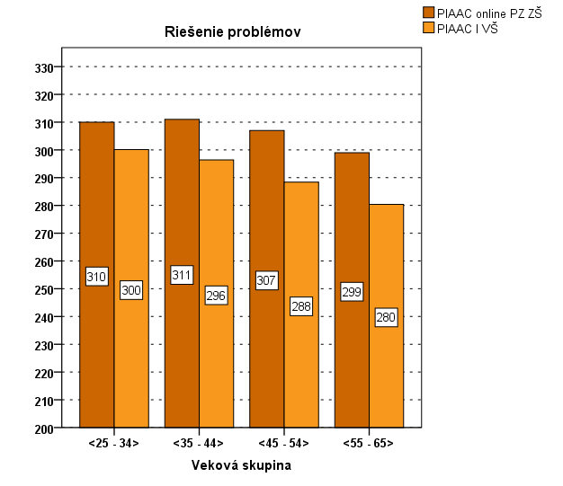
Riešenie problémov s využitím IKT
Rozdiely v Riešení problémov ZŠ učiteľov z PIAAC online a VŠ vzdelaných ľudí z PIAAC I podľa veku
Schopnosť riešenia problémov učiteľov z PIAAC online bola významne lepšia v porovnaní s VŠ vzdelanými ľuďmi z PIAAC I
EDUMETRIA 7.11.2019
Notes:
V riešení problémov s IKT boli štatisticky významné rozdiely medzi učiteľmi a vš vzdel. populáciou v prospech učiteľov vo všetkých vekových kategóriách, s tým, že najsignifikantnješie rozdiely medzi učiteľmi a vš. Vzdelanou populáciou sa ukázali práve vo vyšších vek. kategóriách 45-54 a 55-65 rokov
PIAAC I SR – 281 VS - 291, OECD

Slide 15
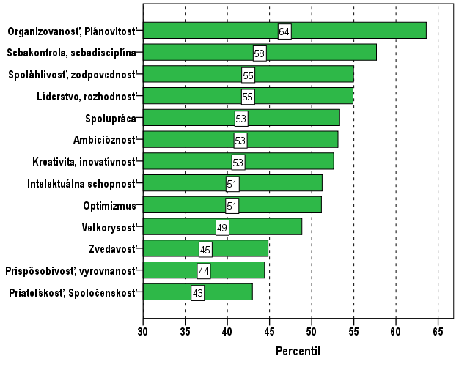
Osobnostné charakteristiky
EDUMETRIA 7.11.2019
Notes:
V našej vzorke učiteľov (Obrázok 2) sa manifestovali dominantné osobnostné charakteristiky ako organizovanosť, sebakontrola, spoľahlivosť a rozhodnosť. Naopak učitelia vyjadrili nižšiu preferenciu čŕt: priateľskosť, prispôsobivosť a zvedavosť.

Slide 16
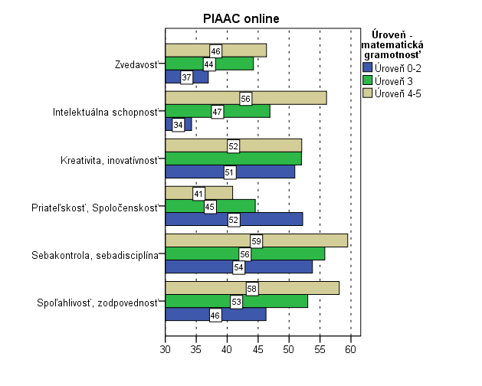
Osobnostné charakteristiky a súvislosti s matematickou gramotnosťou
EDUMETRIA 7.11.2019
Notes:
-V rámci sledovania súvislostí osobnostných charakteristík s kognitívnymi zručnosťami sa ukázalo, že učitelia s vyššou úrovňou matem. gramotnosti sa vo väčšej miere ohodnotili ako zvedaví- intelektuálne zameraní- teda zaujímajúci sa o vzdelávanie (opriti učiteľom s nižšou úrovňou matematickej gramotnosti) a disponujúci intelektuálnou schopnosťou (schopnosť rýcheho spracovávania informácií)
-vyśšia úroveň matematickej gramotosti pozitívne súvisela aj s s vyššou mierou sebakontroly, zodpoevdnosti - to znamená, že pre učiteľov s vyššou úrovňou matematickej gramotnosti bolo dôležité mať sebadisciplínu a byť zodpovednými.
Tieto zistenia korešpondujú aj s medzinárodným výskumom -že ľudia s vyšším kognitívnym potenciálom sú aj vo väčšej miere intelektuálne zameraní a otvorení k význam a získavaniu vedomostí a vzdelávaniu. zahraničné štúdie, navyše uvádzajú, že inteligencia a svedomitosť spolu s výkonom v práci navzájom pozitívne súvisia (Schmidt a Hunter, 1998).
- Ďalej sa ukázalo, že kreativita - v zmysle inovatívnosti nesúviseli s nameranými kognitívnymi zručnosťami učiteľov. našich analýzach sa súvis kreativity (z dimenzie Otvorenosť novým výzvam) nepreukázal ani s matematickou ani s čitateľskou gramotnosťou. Vysvetlením môže byť fakt, že kreativita ktorá charakterizuje hlavne tvorivosť, predstavivosť a inovatívnosť nesúvisí s daným typom meraných kognitívnych zručností, ktoré sledujú hlavne funkčné kompetencie a nadobudnuté, naučené vedomosti (v rôznych kontextoch). Niekoľko autorov dokonca tvrdí, že kreativita nevyžaduje vysokú úroveň inteligencie a práve vysoké skóre v kognitívnych performačných testoch ( akými sú IQ testy) má na črtu kreativity skôr negatívny účinok Karwowski a Gralewski (2013).
-Okrem toho sa ukázalo, že učitelia s nižšou úrovňou gramotnosti sa ohodnotili ako viac spoločenskí a priateľskí, ako učitelia s vyššou úrovňou gramotností. -Analýzy z prezentovaných dát ukázali negatívny vzťah čŕt asertivity a priateľskosti (patriace pod dimenziu Extraverziu) so všetkými kognitívnymi zručnosťami. Tento výsledok bol manifestovaný aj na heterogénnej dospelej populácii v štúdii autorky Rammsted et al (2016), ktorá vysvetľuje, že práve introverti majú vyššiu mieru kognitívnych zručností. Autori Graham a Lachman (2014) podobne poukázali na negatívnu koreláciu medzi Extraverziou (asertivitou) a testami merajúcimi kritické uvažovanie.

Slide 17
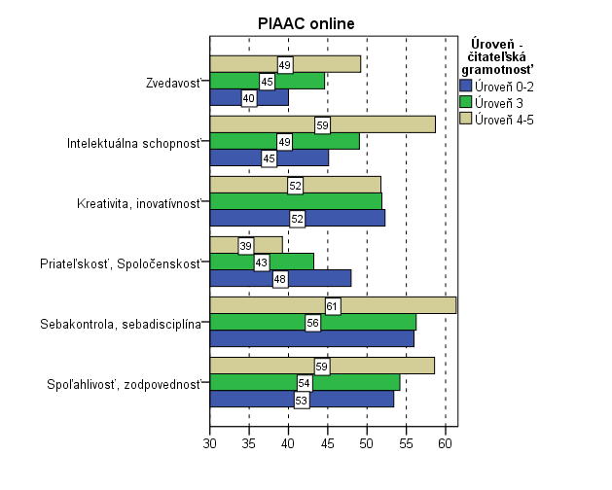
Osobnostné charakteristiky a súvislosti s čitateľskou gramotnosťou
EDUMETRIA 7.11.2019
Notes:
Rovnako ako matematická gramotnosť

Slide 18
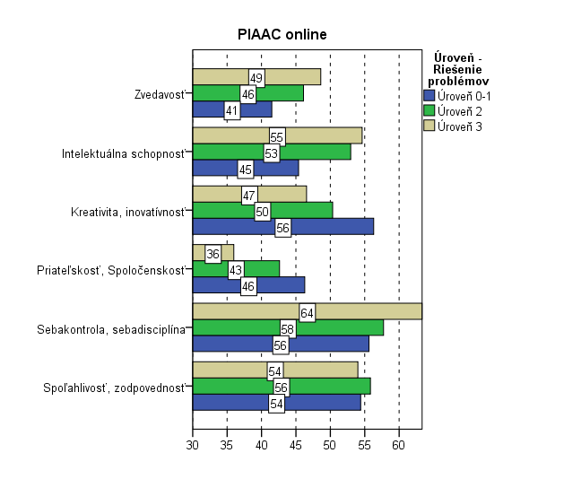
Osobnostné charakteristiky a súvislosti s riešením problémov s využitím IKT
EDUMETRIA 7.11.2019
Notes:
Tu sa navyše ukázal záporný vzťah kreativity a schopnosti riešenia problémov s IKT. To znamená, že učitelia s vyššou úrovňou schopnosti riešenia problémov s IKT sa ohodotili ako menej kreatívni a inovatívni.

Slide 19
Zhrnutie korelácií Súvislosti osobnostných charakteristík s kognitívnymi výsledky
Intelektuálna schopnosť
Zvedavosť
Spoľahlivosť, Sebadisciplína
pozitívna korelácia
neutrálny súvis
Ambicióznosť, Plánovitosť, Lídrovstvo, Veľkorysosť, Spolupráca, Vyrovnanosť, Optimizmus
negatívna korelácia
Priateľskosť, spoločenskosť
Inovatívnosť
EDUMETRIA 7.11.2019
Notes:
Všetky kognitívne zručnosti pozitívne súviseli s intelektuálnou schopnosťou, zvedavosťou- záujmom o vzdelávanie a spoľahlivosťou a sebadisciplínou
Všetky kognitívne zručnosti naopak záporne súviseli s priateľskosťou a spoločenskostou a navyše schopnosť riešenia problémov s IKT negatívne súvisela s kreativitou
Niektoré osobnostné charakteristiky ako ambicióznosť, plánovitosť, organizovaniosť, lídrovstvo, vyrovnanosť nesúviseli s úrovňami kognitívnych zručností

Slide 20
Porovnanie osobnostných čŕt podľa veku
EDUMETRIA 7.11.2019
Notes:
Vekové rozdiely v osobnostných charakteristikách v kategórii učiteľov do 30 rokov v porovnaní s učiteľmi do 50 rokov vychádzajú podobne ako porovnanie vekovej kategórie učiteľov do 34 rokov s učiteľmi do 55 rokov s tým, že organizovanosť a plánovitosť nie je signifikantná medzi 30 a 50 ročnými učiteľmi, kdežto medzi 34 a 55 ročnými sa ukazuje v danej kategórii významný rozdiel.
do 30 rokov 8%, od 30-49rokov 68%, nad 50 rokov 24%
Signifikantné rozdiely sa manifestovali v zvýraznených osobnostných črtách

Slide 21
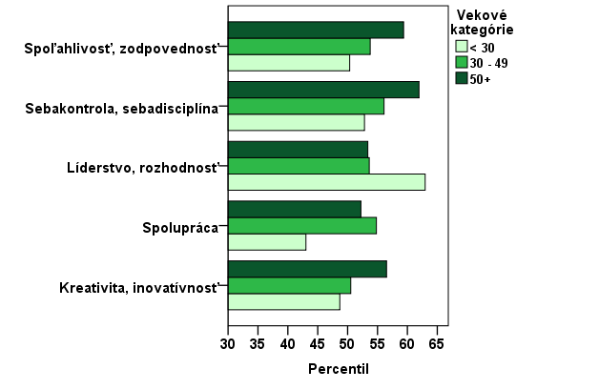
Osobnostné črty podľa veku
EDUMETRIA 7.11.2019
Notes:
Rozloženie: do 30 rokov 8%, od 30-49rokov 68%, nad 50 rokov 24% podľa TALIS
-Signifikantné rozdiely sa manifestovali nasledovne:
Najstarší učitelia (v najstaršej vekovek kategóri) prejavili signifikantne významne vyššiu preferenciu osobnostných črt spoľahlivosť, sebadisciplína, spolupráca a kreativita oproti mladším učiteľom
(do 30 rokov a 30-49 rokov). Tento výsledok môže byť podmienený bohatšími pedagogickými skúsenosťami starších pedagógov, ktorí majú viac osvojenú spoluprácu s kolegami a pre ktorých ej dôležité byť spoľahlivosť , a disponovať sebakontrolu- sebadisciplínou. Naopak pre najmladších učiteľov bolo štatisticky významne dôležité byť aserívni-(ujkať sa úlohy v práci a byť rozhodní). Ako aj ambiciózni. Tieto výsledky súvisia aj s tým, že učitelia súna začiatku svojej kariéry ambicióznejší, asertívnejší (energickejší oproti starším kolegom) a zameraní na svoj rozvoj a seba presadenie sa.
-
Môžeme ďalej konštatovať, že preferencie osobnostných čŕt medzi mladšou a staršou generáciou učiteľov zodpovedajú osobnostným profilom rôznych vekových kategórií bežnej populácie, nakoľko sa ukázalo sa, že pre najstarších učiteľov je dôležitá spoľahlivosť,sebadisciplína, spolupráca a kreativita. Tento výsledok môže byť daný práve väčšími pracovnými a odbornými skúsenosťami starších kolegov a ich získanou pružnosťou pri zvládaní neúspechov (ktorí kladú práve dôraz na spoluprácu, sebakontrolu, spoľahlivsoť) pričom naopak pre najmladších učiteľov bolo naopak dôležité byť ambiciózni a asertívni a súvisí to aj s tým, že učitelia sú na začiatku svojej kariéry motivovaní, energickejši,- a zameriavajú sa na svoj rozvoj a seba presadenie sa v práci na škole, ešte nemusia mať osvojenú napr. častú spoluprácu s kolegami, preto k spolupráci ani neprikladajú dôraz v porovnaní so staršími kolegami

Slide 22
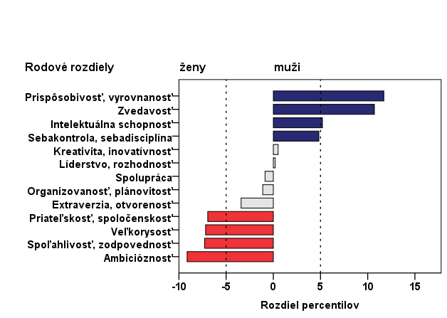
Rodové rozdiely medzi učiteľmi
EDUMETRIA 7.11.2019
Notes:
V skúmaní gendrových rozdielov (v Prílohe 9.) osobnostných charakteristík učiteľov sa ukázalo, že učitelia muži prejavili väčšiu dominanciu čŕt vyrovnanosť (dobré zvládanie zmeny pracovných priorít), zvedavosť (záujem o vzdelávanie sa), intelektuálna schopnosť (schopnosť rýchleho spracovávania informácií a rýchleho rozhodovania sa) a sebakontrolu (trpezlivosť, pozornosť, nadhľad, kontrola nad svojou prácou). Učiteľky naopak v ohodnotení svojich osobnostných čŕt ukázali preferenciu charakteristík ambicióznosť (usilovnosť, pracovitosť, a spoľahlivosť), priateľskosť (záujem o spoločenské interakcie), spoľahlivosť (správanie spojené so zmyslom pre zodpovednosť), veľkorysosť (ochota podeliť sa o svoj čas a prostriedky pre pomoc druhým)
Pri interpretácií gendrových rozdielov je potrebné prihliadať na fakt, že rozdiely nenaznačujú to, že ženy a muži majú iba opozitné zastúpenie osobnostných čŕt, ale dôležité je skôr všimnúť si gendrové rozdiely v správaní mužov a žien s prihliadnutím na skutočnosť, že muži aj ženy sa môžu vyznačovať prejavmi spojenými so všetkými osobnostnými črtami. To znamená ak je pre ženy všeobecne dominantná prívetivosť a priateľskosť, to neznamená, že muži týmito črtami vôbec nedisponujú.

Slide 23
Zhrnutie prvých výsledkov
učitelia majú oproti bežnej VŠ vzdelanej populácii kvalitný kognitívny potenciál
z hľadiska osobnostných čŕt u učiteľov dominujú charakteristiky: organizovanosť, sebakontrola, spoľahlivosť a líderstvo
pre najstarších učiteľov bola dôležitá spoľahlivosť, sebadisciplína, spolupráca a kreativita pričom pre najmladších učiteľov bolo naopak dôležité byť rozhodní, byť lídrami a ambiciózni
učitelia muži boli dominantní v charakteristikách: zvedavosť a vyrovnanosť, naopak učiteľky vyjadrili preferenciu čŕt: usilovnosť, spoľahlivosť a priateľskosť
kognitívne zručnosti súvisia s osobnostnými charakteristikami učiteľov, nakoľko pre kognitívne zručnejších pedagógov bolo dôležité byť spoľahliví, zodpovední, zvedaví, s vysokou mierou sebadisciplíny a intelektuálnej orientácie
je potrebné zefektívňovať prípravu učiteľov aj pri ďalšom vzdelávaní podporovať a rozvíjať ich kreativitu a zvedavosť, t.j. otvorenosť novým výzvam,
Je potrebné zvýšiť podiel mladých učiteľov a mužov v školstve
EDUMETRIA 7.11.2019
Notes:
Cieľom predkladanej štúdie bolo poskytnúť obraz o dispozíciach, ktoré majú učitelia k dosahovaniu kvalitných pedagogických zručností a kompetencií. Zapojení učitelia disponujú oproti bežnej vysokoškolsky vzdelanej populácii kvalitnými kognitívnymi zručnosťami a osobnostnými charakteristikami. Napriek tomu kognitívne zručnosti učiteľov najmladšej vekovej kategórie sú porovnateľné so zručnosťami učiteľov najstaršej vekovej kategórie, čo vypovedá o slabej efektívnosti systému vzdelávania
z hľadiska osobnostných čŕt u učiteľov dominujú charakteristiky, ktoré súvisia s ich profesiou a vyplývajú z ich profesie ako: organizovanosť, sebakontrola, spoľahlivosť a líderstvo. Čo sa týka preferencie osobnostných čŕt medzi mladšou a staršou generáciou učiteľov, zodpovedajú osobnostným profilom rôznych vekových kategórií bežnej populácie, nakoľko sa ukázalo sa, že pre najstarších učiteľov je dôležitá organizovanosť, plánovanie a sebakontrola, pričom pre najmladších učiteľov je naopak dôležité byť ambiciózni a asertívni.Čo sa týka gendrových rozdielov, učitelia muži boli dominantný v charakteristikách: zvedavosť a vyrovnanosť, naopak učiteľky vyjadrili preferenciu čŕt: usilovnosť, spoľahlivosť a priateľskosť ,pričom tieto výsledky sú v súlade s medzinárodným výskumom v bežnej populácii. A zároveň by bolo vhodné navýšiť počet mužov, ktorí disponujú práve inými kvalitami.....
Analýzy dát ukazujú potrebu zefektívňovania prípravy budúcich učiteľov v rozvíjaní kreativity, inovatívnosti a zvedavosti, ktorým učitelia pripísali malý význam a ktoré práve podporujú vnútornú motiváciou k učeniu sa.. Zároveň sa ukázalo, že kognitívne zručnosti súvisia s osobnostnými charakteristikami učiteľov, nakoľko pre kognitívne zručnejších pedagógov bolo dôležité byť spoľahliví, zodpovední s vysokou mierou sebakontroly a intelektuálnej orientácie, čo sú dôležité osobnostné črty patriace k pedagogickým kompetenciám 21. storočia.

Slide 24
Ďakujeme za Vašu pozornosť!
filip.gallee@nucem.sk - zuzana.wirtz@nucem.sk - olga.zelmanova@nucem.sk
https://www.facebook.com/piaacsk/
https://www.nucem.sk/sk/merania/medzinarodne-merania/piaac
EDUMETRIA 7.11.2019

Slide 25
Doplnkové slidy back up

Slide 26
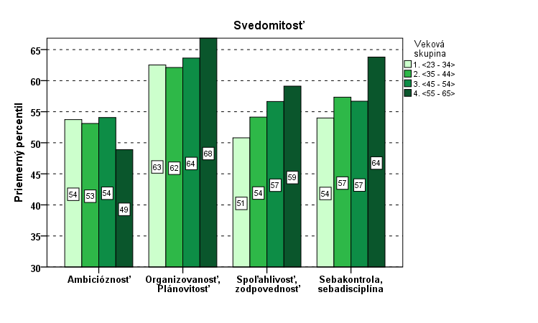
Svedomitosť podľa veku
Notes:
Rozloženie: 18% najmladšia veková skupina, 2. 42% mladí do 44 rokov, 3. 27% starší do 54 rokov, 4. 13%, najstarší do 65 rokov rámci dimenzie svedomitosť sa ukázalo, že preferencia čŕt organizovanosť, spoľahlivosť a sebakontrola narastá s vekom. Iba v osobnostnej charakteristike ambicióznosť vyjadrili významnejšiu dominanciu danej črty mladší učitelia oproti najstarším učiteľom. Tento výsledok potvrdzuje zistenia o tom, že mladší učitelia sú na začiatku ich kariéry viac motivovaní, energickejší a ambicióznejší oproti starším kolegom.

Slide 27
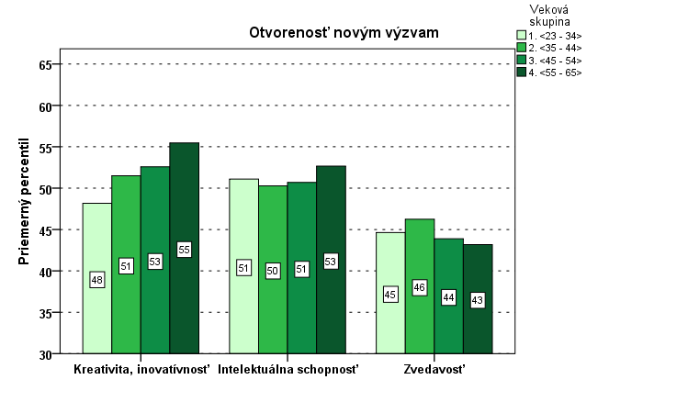
Otvorenosť výzvam podľa veku
Notes:
otvorenosť novým výzvam sa ukázal signifikantný nárast skóre s vekom v črte kreativita. Z čoho vyplýva, že dominancia črty kreativity bola zastúpená práve vo vekovo staršej kategórii učiteľov. Daný výsledok môže byť spôsobený v závislosti od bohatších pedagogických skúseností práve starších učiteľov

Slide 28
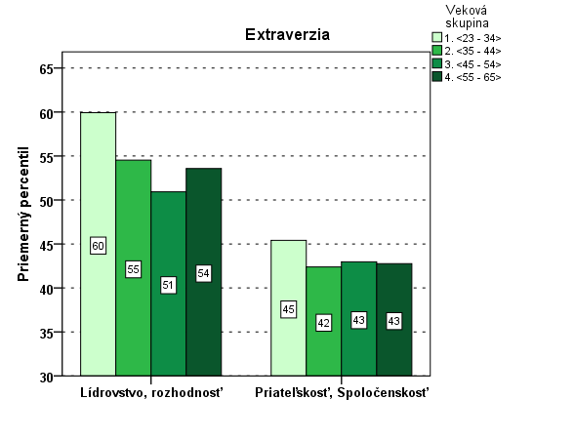
Extraverzia podľa veku
Notes:
. Čo sa týka dimenzie extraverzie, v položke lídrovstvo (charakterizované ako schopnosť ujať sa úlohy v práci, byť asertívni) sa u učiteľov ukázal signifikantný pokles preferencie tejto črty s vekom (tak ako na to poukázali aj ostatné výskumné štúdie v bežnej populácii Donellan a Lucas, 2008). Črta priateľskosť- spoločenskosť (ktorá indikuje mieru záujmu o spoločenské interakcie) nebola pedagógmi ( všetkých vekových kategórii) preferovaná a s vekom tiež nesúvisela.

Slide 29
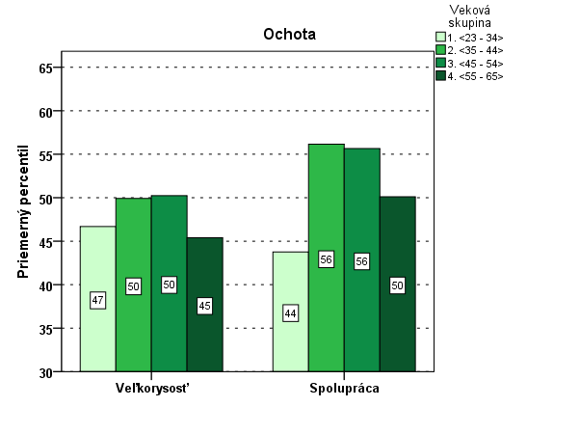
Ochota podľa veku
Notes:
. V dimenzii ochota, ktorá zahrňovala osobnostné charakteristiky veľkorysosť- prívetivosť sa ukázalo, že učitelia všetkých vekových kategórii prejavili priemernú až nižšiu preferenciu tejto črty, ktorá predstavuje ochotu ľudí podeliť sa o svoj čas a prostriedky. Vekovo výrazné rozdiely sa manifestovali v črte spolupráca (preferencia spolupráce v tímoch), v ktorej najmladší učitelia vyjadrili signifikantne menší záujem o spolupracovanie v tímoch.

Slide 30
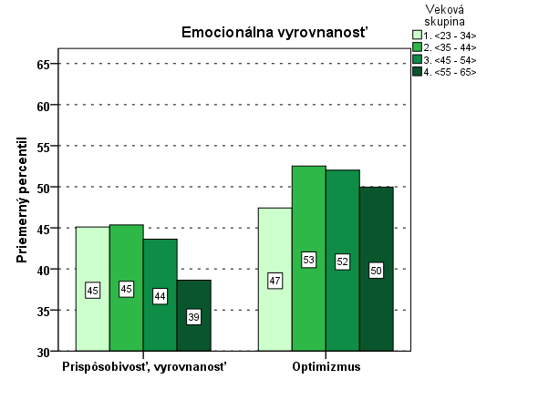
Emocionálna vyrovnanosť podľa veku
Notes:
V dimenzii emocionálna vyrovnanosť charakterizovanej črtami vyrovnanosť (zvládanie pracovných zmien a stres) sa učitelia takmer všetkých vekových kategórii ohodnotili, že sú priemerne schopní zvládať zmeny pracovných priorít a stres. Iba v najstaršej vekovej kategórii učitelia vyjadrili signifikantne nižšiu dominanciu tejto črty oproti mladším kolegom. To znamená, že najstarší učitelia vo veku od 55-65 rokov nemali podľa ich vyjadrenia radi zmeny pracovných priorít a horšie reagovali na stres. V osobnostnej charakteristike optimizmus (pozitívny postoj vyrovnania sa s neúspechmi) sa najmladší učitelia významne v menšej miere ohodnotili ako schopní nastaviť si pozitívny postoj vo vyrovnaní sa s neúspechmi oproti starším učiteľom. Tento výsledok môže byť daný práve väčšími pracovnými a odbornými skúsenosťami starších kolegov a ich získanou resilienciou k zvládaniu neúspechov

Slide 31
Osobnostné charakteristiky
Osobnostné dimenzie | Osobnostné charakteristiky | Popis charakteristík
Svedomitosť | Usilovnosť, Ambicióznosť | správanie sa v práci, ktorá smeruje k určitým cieľom. Ľudia, ktorí sú svedomití zvyknú byť označovaní ako pracovití, ambiciózni a spoľahliví.
 | Organizovanosť | správanie spojené s udržiavaním poriadku vecí a tiež so schopnosťou plánovania pracovných úloh a aktivít.
 | Spoľahlivosť | správanie spojené so zmyslom pre osobnú zodpovednosť. Vysoko spoľahliví ľudia vyvíjajú maximálne úsilie pre dodržanie sľubov
 | Osobná disciplína | trpezlivosť, pozornosť a nadhľad. Ľudia s vysokou mierou osobnej disciplíny si udržujú kontrolu nad svojou prácou.
Extraverzia | Asertivita, Líderstvo | schopnosť ujať sa vedúcej úlohy v práci. Asertívni ľudia sú zvyčajne direktívni, rozhodní a sú prirodzenými lídrami.
 | Priateľskosť | indikuje mieru záujmu o spoločenské interakcie. Priateľskí ľudia sa zvyčajne zaujímajú na stretnutiach o nových spolupracovníkov a používajú svoje schopnosti pre zlepšenie prostredia v organizácii.
Ochota | Prívetivosť | ochota podeliť sa o svoj čas a prostriedky pre pomoc iným. Prívetiví ľudia sú nápomocní iným pri ich práci.
 | Spolupráca | Spolupráca je vlastná ľuďom, ktorí sú považovaní za dôveryhodných a spolupracujúcich. Spolupracujúci ľudia ľahko a dobre pracujú v tímoch.
Emocionálna vyrovnanosť | Vyrovnanosť | uvoľnenosť a bezstarostnosť. Vyrovnaní ľudia dobre zvládajú zmeny pracovných priorít a stres.
 | Optimizmus | schopnosť pozitívneho postoja a vyrovnania sa s neúspechmi. Optimistickí ľudia zvyknú poskytovať dobrú spätnú väzbu v práci.
Otvorenosť novým výzvam | Kreativita | Kreativita určuje mieru tvorivosti a predstavivosti. Kreatívni ľudia sú zvyčajne v práci inovatívni.
 | Intelektuálne zameranie | schopnosť spracovávania informácií a rýchleho rozhodovania. Intelektuálne orientovaní ľudia sú inými vnímaní ako nositelia znalostí.
 | Záujem | vnímavé a zvedavé správanie. Zvedaví ľudia, v pozitívnom zmysle, sa zaujímajú o vzdelávanie a v práci navštevujú školenia tréningy.

Slide 32
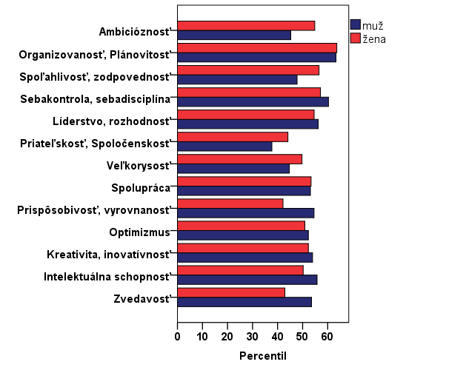
Rodové rozdiely medzi učiteľmi
Notes:
V skúmaní gendrových rozdielov (v Prílohe 9.) osobnostných charakteristík učiteľov sa ukázalo, že učitelia muži prejavili väčšiu dominanciu čŕt vyrovnanosť (dobré zvládanie zmeny pracovných priorít), zvedavosť (záujem o vzdelávanie sa), intelektuálna schopnosť (schopnosť rýchleho spracovávania informácií a rýchleho rozhodovania sa) a sebakontrolu (trpezlivosť, pozornosť, nadhľad, kontrola nad svojou prácou). Učiteľky naopak v ohodnotení svojich osobnostných čŕt ukázali preferenciu charakteristík ambicióznosť (usilovnosť, pracovitosť, a spoľahlivosť), priateľskosť (záujem o spoločenské interakcie), spoľahlivosť (správanie spojené so zmyslom pre zodpovednosť), veľkorysosť (ochota podeliť sa o svoj čas a prostriedky pre pomoc druhým)
Pri interpretácií gendrových rozdielov je potrebné prihliadať na fakt, že rozdiely nenaznačujú to, že ženy a muži majú iba opozitné zastúpenie osobnostných čŕt, ale dôležité je skôr všimnúť si gendrové rozdiely v správaní mužov a žien s prihliadnutím na skutočnosť, že muži aj ženy sa môžu vyznačovať prejavmi spojenými so všetkými osobnostnými črtami. To znamená ak je pre ženy všeobecne dominantná prívetivosť a priateľskosť, to neznamená, že muži týmito črtami vôbec nedisponujú.

Slide 33
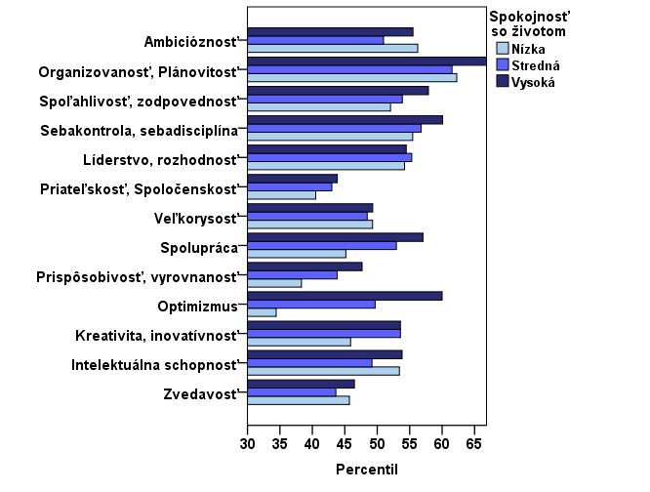
Osobnostné črty a spokojnosť so životom
Notes:
V rámci sledovania súvislosti so spokojnosťou so životom a osobnostnými charakteristikami sa ukázalo,že
vysoká miera (subjektívnej) spokojniosti so životom súvisí s: organizovanosťou, ktoré patria pod dimenziu Svedomitosť.
Ďalej pre učiteľov s vysokou mierou spokojnosti so životom bola dôležitá spolupráca a optimizmus aj vyrovnanosť (patriace pod Emocionálnu vyrovnanosť)

